Slide 2
Sicherheitsaspekte beim Deployment virtueller Netzinfrastrukturen
Gerhard Gröschl, Miran Mizani
Abschlusspräsentation im Bachelorseminar
„Trends in Mobilen und Verteilten Systemen“
München, Oettingenstr. 67, Raum 027
16. Februar 2017

Slide 3
Motivation

Slide 4
Virtual Network Embedding

Slide 5
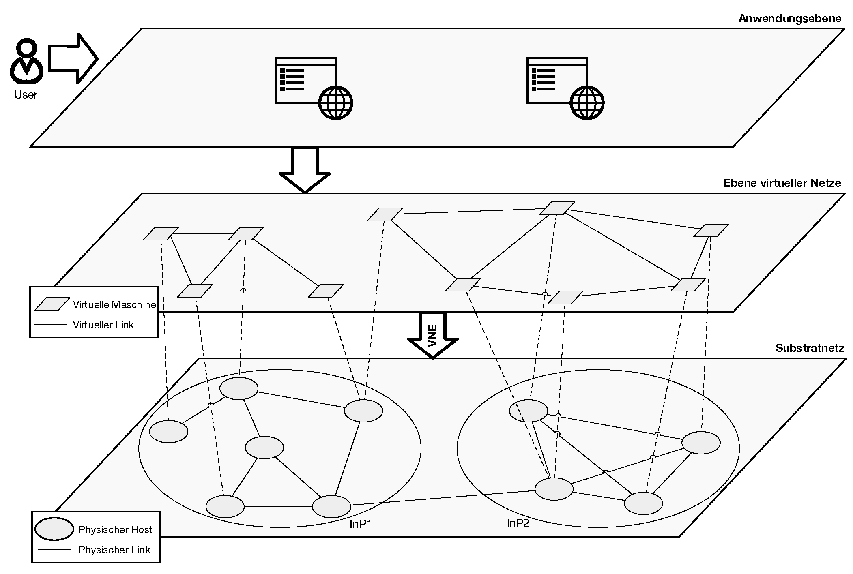
Klassifizierung von Sicherheitsrisiken
Die Substratnetze zweier Infrastructure Provider hosten zwei virtuelle Netze eines Service Providers.

Slide 6
Klassifizierung von Sicherheitsrisiken
Die Substratnetze zweier Infrastructure Provider hosten zwei virtuelle Netze eines Service Providers.

Slide 7
Klassifizierung von Sicherheitsrisiken

Slide 8
SVNE-Algorithmen: Strikte Trennung und Preprocessing
1
[1] Hong Xu Ming Xu Shuhao Liu, Zhiping Cai. Towards Security-aware Virtual Network Embedding, 2015.

Slide 9
SVNE-Algorithmen: Sicherheitsvektoren und doppelte Berechnung
1
[1] Yang Wang, Phanvu Chau und Fuyu Chen. Towards a secured network virtualization. Computer Networks, 104:55–65, 2016.

Slide 10
Empfehlenswerte Literatur
Sicherheitsaspekte virtueller Netzinfrastrukturen
Kamal Dahbur, Bassil Mohammad und Ahmad Bisher Tarakji. A survey of risks, threats and vulnerabilities in cloud computing. In Proceedings of the 2011 International conference on intelligent semantic Web-services and applications, Seite 12. ACM, 2011.
Andreas Fischer, Juan Felipe Botero, Michael Till Beck, Hermann De Meer und Xavier Hesselbach. Virtual network embedding: A survey. IEEE Communications Surveys & Tutorials, 15(4):1888–1906, 2013.
Shuiqing Gong, Jing Chen, Conghui Huang, Qingchao Zhu und Siyi Zhao. Virtual Network Embedding through Security Risk Awareness and Optimization. KSII Transactions on Internet & Information Systems, 10(7), 2016.
Untersuchte Algorithmen
Hong Xu Ming Xu Shuhao Liu, Zhiping Cai. Towards Security-aware Virtual Network Embedding, 2015.
Yang Wang, Phanvu Chau und Fuyu Chen. Towards a secured network virtualization. Computer Networks, 104:55–65, 2016.

Slide 11
Diskussion

